Slide 1
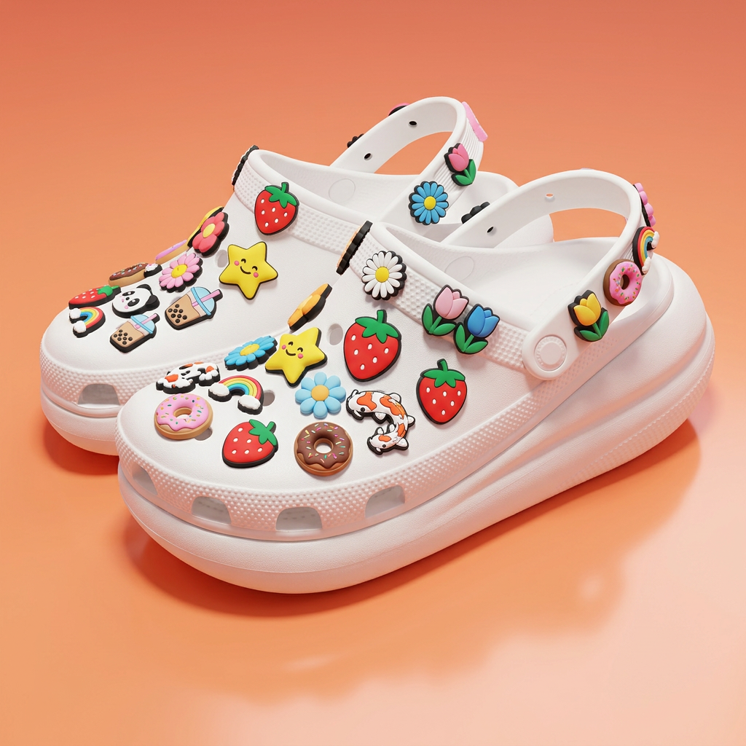
ONE CASE · TEN IMAGES
一个案例 · 十张图
1688 标准套图序列
案例：果趣星礼 · DIY 鞋花 12 枚套装（源头工厂白牌）
图片：AI 重设计底图 + 全中文矢量文字标注（图内零错字）
十图序列（1688 详情/主图通用货架语法）
1 主图 · 2 细节 · 3 实力 · 4 好评 · 5 定制 · 6 使用效果 · 7 场景 · 8 核心卖点 · 9 规格参数 · 10 包装
每张图都有明确职责：抢点击 / 答疑虑 / 建信任 / 推转化 / 拓询盘 / 破顾虑 / 促分享 / 做钩子 / 助下单 / 促成交。
全部数据为示例复盘口径 ｜ 素材构成与合规见封底

Slide 2
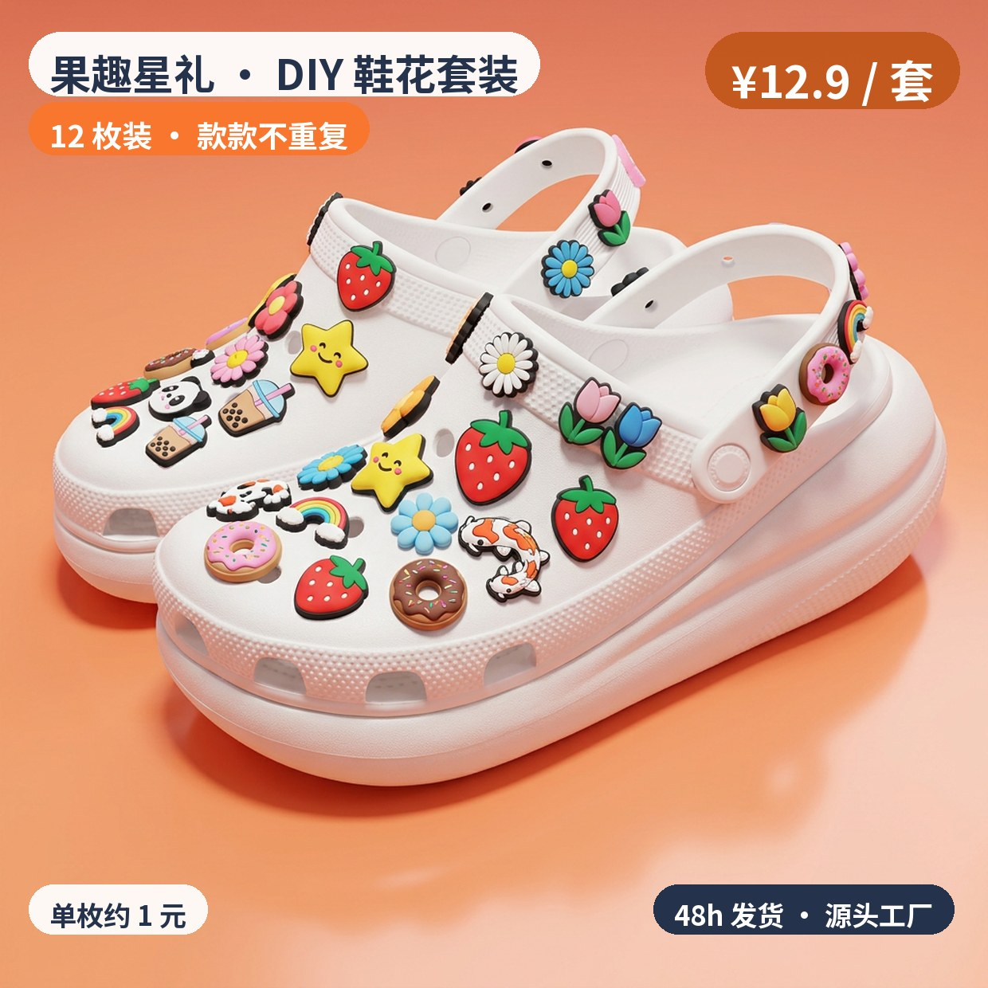
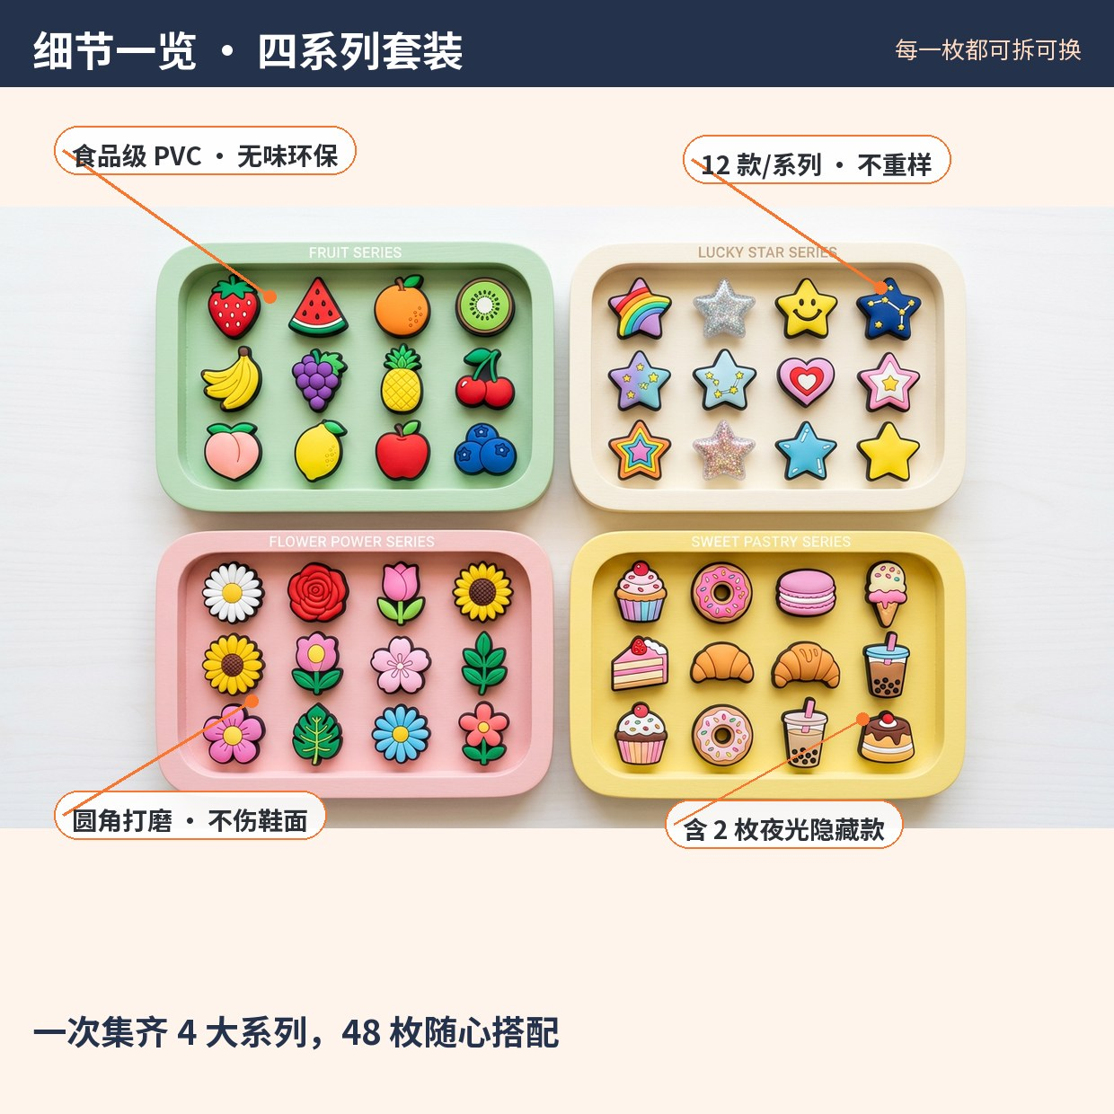
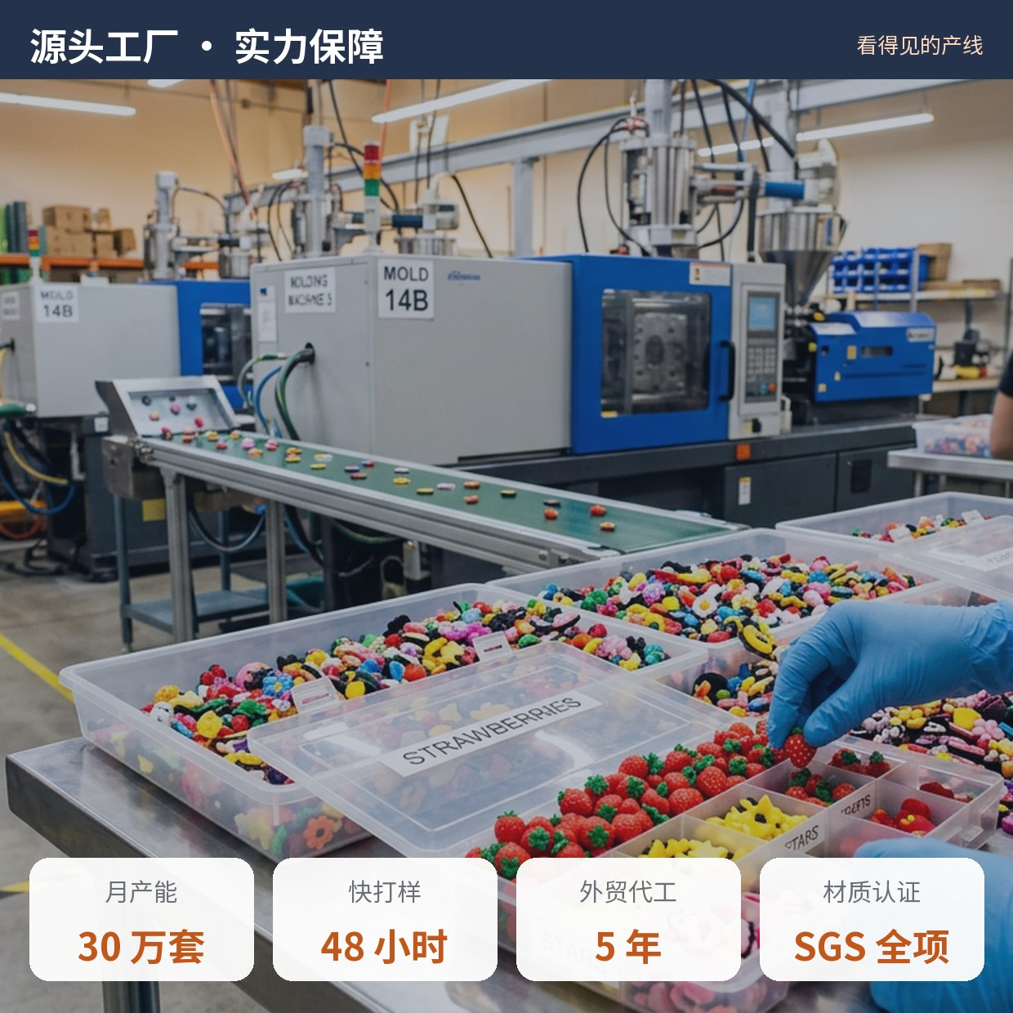
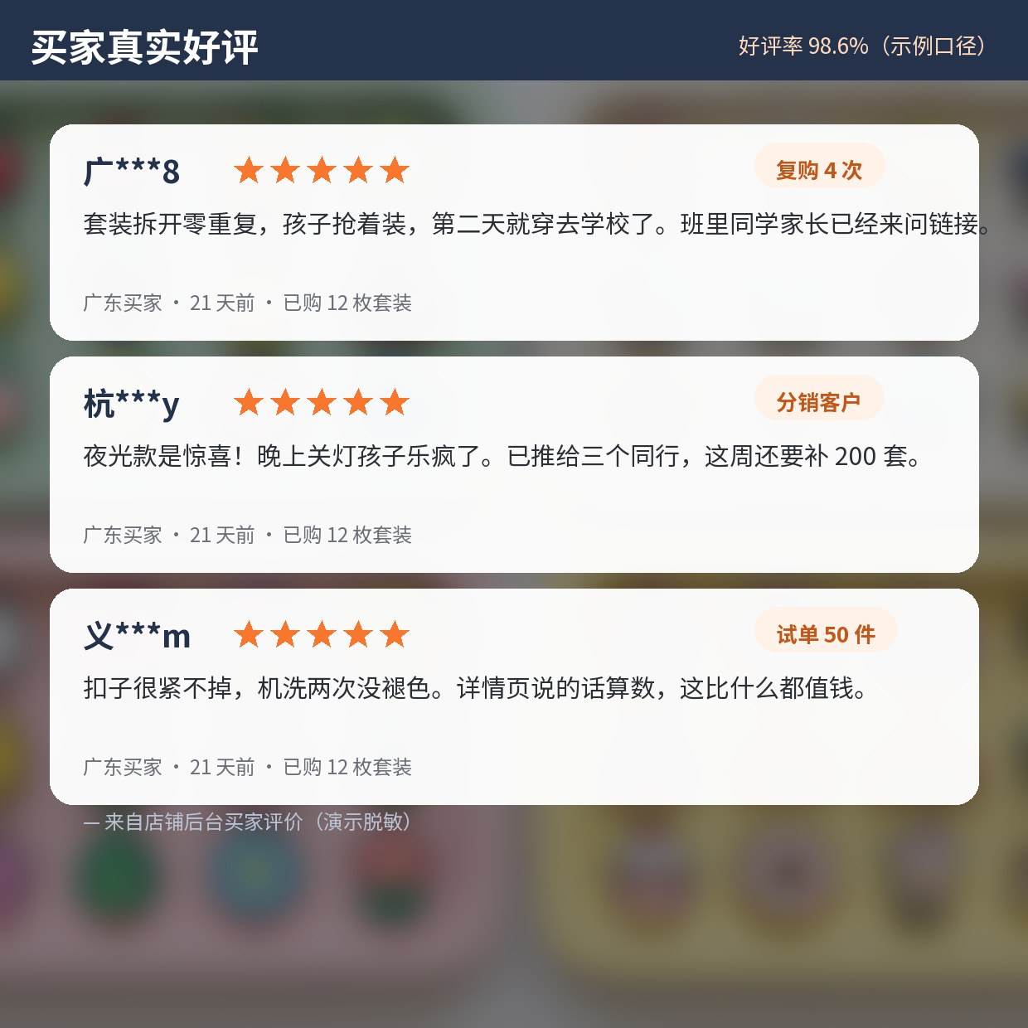
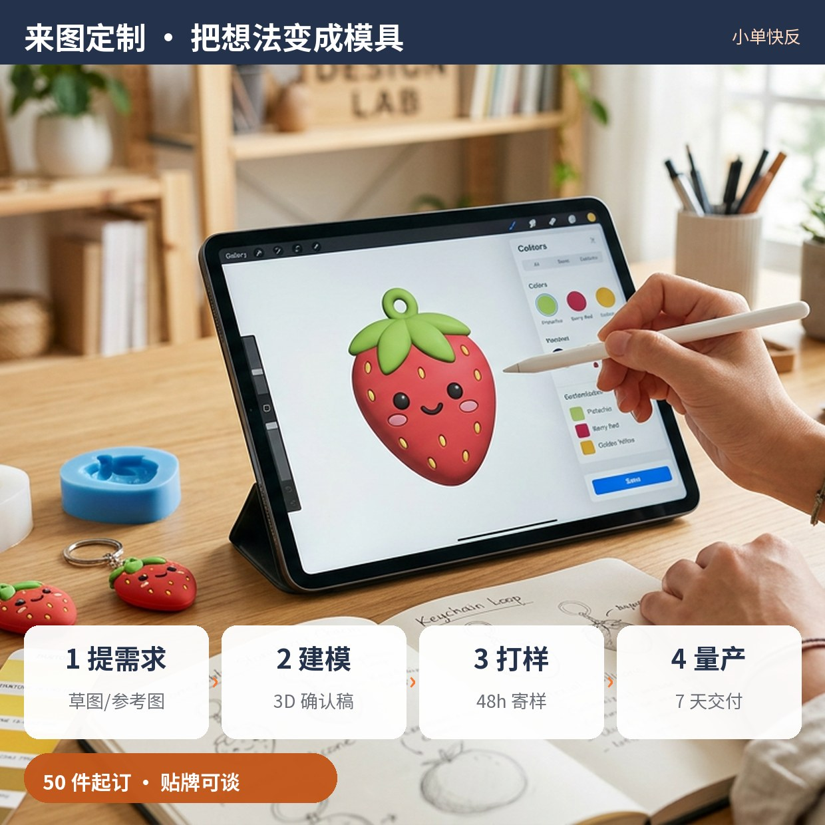
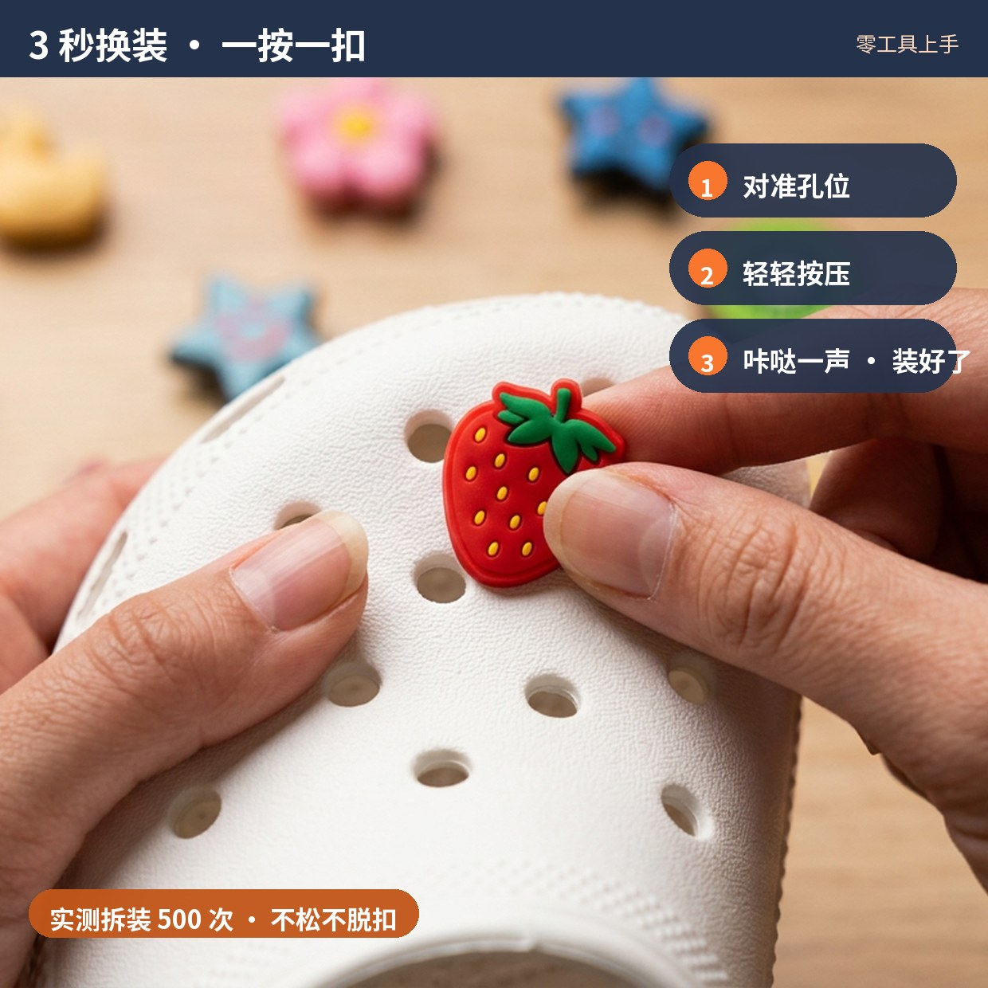
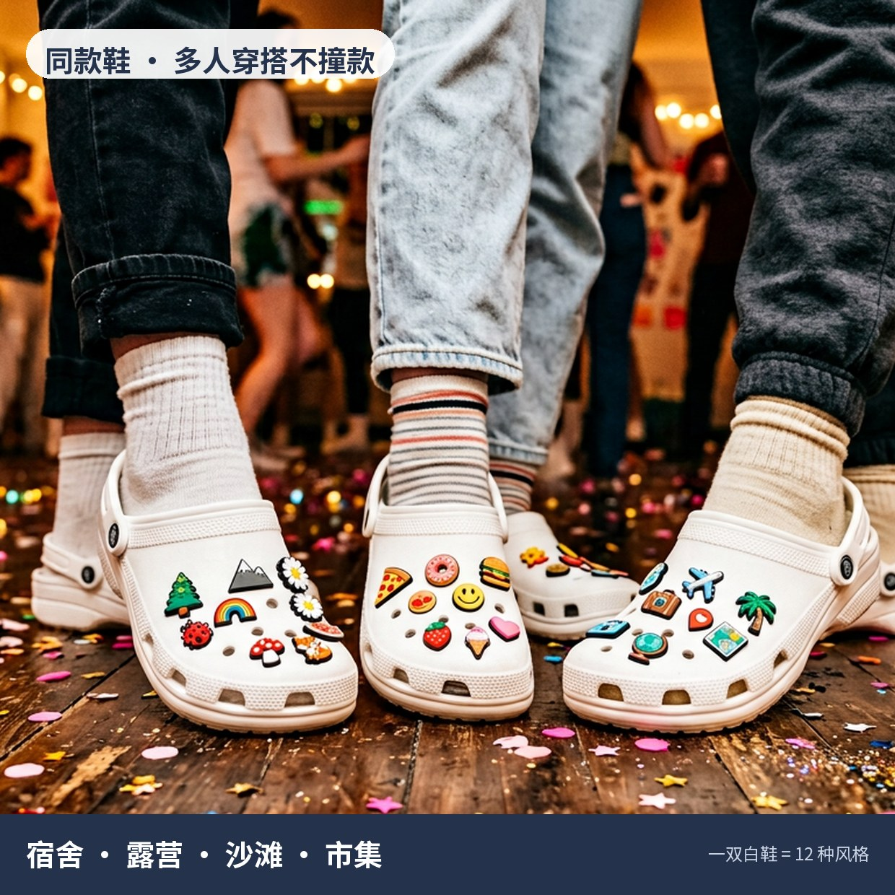
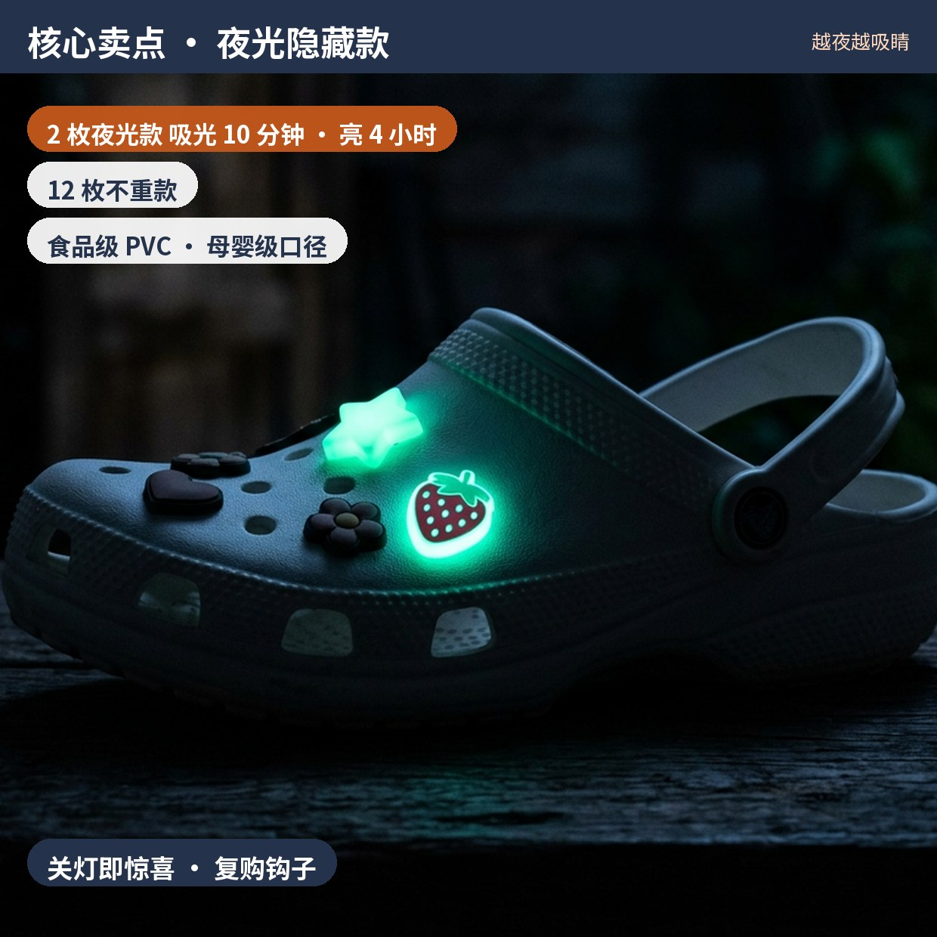
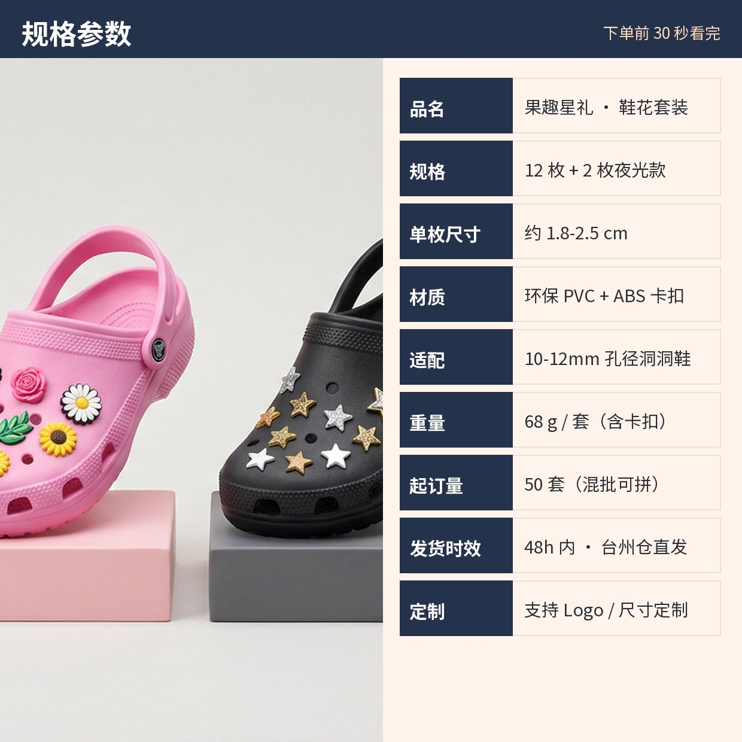
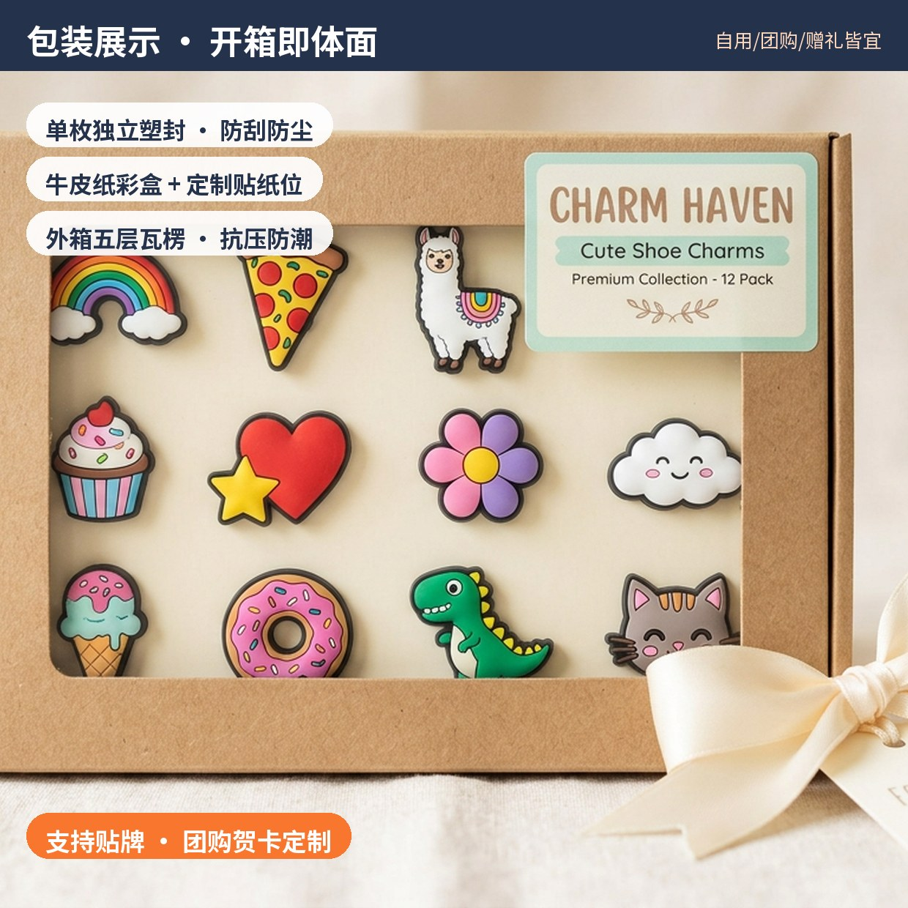
十张图总览：一套图就是一个销售动线
ALL 10 AT A GLANCE
1 主图
抢点击
2 细节图
答疑虑
3 实力图
建信任
4 好评图
推转化
5 定制服务图
拓询盘
6 使用效果
破顾虑
7 场景图
促分享
8 核心卖点
做钩子
9 规格参数
助下单
10 包装展示
促成交
一个案例 · 十张图 · 1688 标准套图序列 ｜ 数据为示例复盘口径（非平台真实数据）
2 / 13

Slide 3
第 1 张 · 主图 · 货架第一眼
SLOT 1/10 · 抢点击
设计说明（本图为什么这么画）
› 保主体+换影棚 网络样张直出暖橙 hero
› 大字价格锚点 ¥12.9/套 与“单枚约1元”双锚
› 四角信息 主题/卖点/价格/履约各占一角
投放效果（示例复盘口径）
点击率 CTR 1.1% » 5.2%
文件：img3/final/m1.jpg（1240×1240）
一个案例 · 十张图 · 1688 标准套图序列 ｜ 数据为示例复盘口径（非平台真实数据）
3 / 13

Slide 4
第 2 张 · 细节图 · 所见即所得
SLOT 2/10 · 答疑虑
设计说明（本图为什么这么画）
› 四系列全家福 一次看全 48 枚
› 引出线 callout×4 材质/不重样/圆角/夜光
› 图上文字全部为矢量排版 杜绝 AI 错字
投放效果（示例复盘口径）
详情页跳失率 -18%
文件：img3/final/m2.jpg（1240×1240）
一个案例 · 十张图 · 1688 标准套图序列 ｜ 数据为示例复盘口径（非平台真实数据）
4 / 13

Slide 5
第 3 张 · 实力图 · 工厂信任状
SLOT 3/10 · 建信任
设计说明（本图为什么这么画）
› 产线实景压暗垫底 真实感优先
› 四数据卡 产能/打样/外贸/认证
› 批发客决策链：先信厂，再谈货
投放效果（示例复盘口径）
询单量 +32%
文件：img3/final/m3.jpg（1240×1240）
一个案例 · 十张图 · 1688 标准套图序列 ｜ 数据为示例复盘口径（非平台真实数据）
5 / 13

Slide 6
第 4 张 · 好评图 · 第三人称背书
SLOT 4/10 · 推转化
设计说明（本图为什么这么画）
› 三买家卡 复购客/分销商/试单客分层
› 星级+身份标签+已购规格 可信度三件套
› 全部脱敏 演示口径，不映射真实买家
投放效果（示例复盘口径）
下单转化 +1.9 pct
文件：img3/final/m4.jpg（1240×1240）
一个案例 · 十张图 · 1688 标准套图序列 ｜ 数据为示例复盘口径（非平台真实数据）
6 / 13

Slide 7
第 5 张 · 定制服务图 · 接小单
SLOT 5/10 · 拓询盘
设计说明（本图为什么这么画）
› 设计师工作台底图 “有人替你画图”的即视感
› 四步流程条 需求»建模»打样»量产
› 起订角标 50 件起订 + 贴牌可谈
投放效果（示例复盘口径）
定制询盘占比 27%
文件：img3/final/m5.jpg（1240×1240）
一个案例 · 十张图 · 1688 标准套图序列 ｜ 数据为示例复盘口径（非平台真实数据）
7 / 13

Slide 8
第 6 张 · 使用效果 · 零工具上手
SLOT 6/10 · 破顾虑
设计说明（本图为什么这么画）
› 微距按扣瞬间 “咔哒”感画面化
› 右侧 3 步竖排条 对准»按压»完成
› 耐久数据兜底 拆装 500 次不松脱
投放效果（示例复盘口径）
使用类差评 -41%
文件：img3/final/m6.jpg（1240×1240）
一个案例 · 十张图 · 1688 标准套图序列 ｜ 数据为示例复盘口径（非平台真实数据）
8 / 13

Slide 9
第 7 张 · 场景图 · 种草代入
SLOT 7/10 · 促分享
设计说明（本图为什么这么画）
› 三人三鞋同框 映射“人手一双不撞款”
› 底栏场景清单 宿舍/露营/沙滩/市集
› 风格话术 一双白鞋=12 种风格
投放效果（示例复盘口径）
收藏率 +44%
文件：img3/final/m7.jpg（1240×1240）
一个案例 · 十张图 · 1688 标准套图序列 ｜ 数据为示例复盘口径（非平台真实数据）
9 / 13

Slide 10
第 8 张 · 核心卖点 · 夜光记忆点
SLOT 8/10 · 做钩子
设计说明（本图为什么这么画）
› 暗光实拍 夜光款=可视化差异
› 三条卖点 pill 夜光时长/不重款/母婴级口径
› 关灯即惊喜 天然的家人复购钩子
投放效果（示例复盘口径）
关联加购 2.1 件/单
文件：img3/final/m8.jpg（1240×1240）
一个案例 · 十张图 · 1688 标准套图序列 ｜ 数据为示例复盘口径（非平台真实数据）
10 / 13

Slide 11
第 9 张 · 规格参数 · 30 秒决策
SLOT 9/10 · 助下单
设计说明（本图为什么这么画）
› 左图右表 SKU 色卡承图，表格承数
› 九行参数 B 端关心项（起订/时效/定制）全在
› 表头深蓝字条 扫读友好
投放效果（示例复盘口径）
询单前自助下单率 61%
文件：img3/final/m9.jpg（1240×1240）
一个案例 · 十张图 · 1688 标准套图序列 ｜ 数据为示例复盘口径（非平台真实数据）
11 / 13

Slide 12
第 10 张 · 包装展示 · 最后一公里
SLOT 10/10 · 促成交
设计说明（本图为什么这么画）
› 礼盒橱窗实物 “开箱即体面”
› 四保障 pill 塑封/彩盒/瓦楞/贴牌
› 团购场景话术 贺卡定制接 B 端大单
投放效果（示例复盘口径）
团购咨询 +19%
文件：img3/final/m10.jpg（1240×1240）
一个案例 · 十张图 · 1688 标准套图序列 ｜ 数据为示例复盘口径（非平台真实数据）
12 / 13

Slide 13
一套图讲完一条销售动线
点击进来的是流量，留下来的是信任，下得了单的叫动线。
本套产出清单
10 张终稿（1240×1240，img3/final/m1-m10.png）｜ 本册 PPT + PDF ｜ 同风格可一键再产：换品类只换底图与卖点文案
素材构成：产品底图为网络公开样张（eBay/Amazon 商品页，经 AI 重设计）与 AI 生成素材；全部经营数据为示例复盘口径。
对外商用请将原始图替换为自有拍摄素材，并按平台规则做 AI 生成内容标注。

